Slide 1

HELLO!
We are STORM
I am here because I love to give presentations.
You can find me at
16520642@gm.uit.edu.vn
We are STORM
Nguyễn Sơn Lâm 16520642
Phạm Quốc Cường 16520157
Trần Thị Xuân Phú 16520939
Nguyễn Thị Lan 16520650

Slide 2
GUI CHECKLIST
2

Slide 3
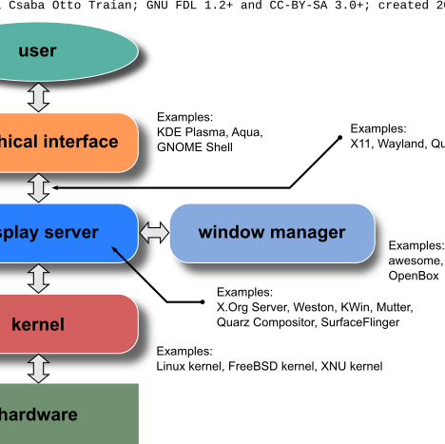
NỘI DUNG
3
GUI CHECKLIST
GUI là gì
Các giao diện GUI
GUI Testing là gì
Sự cần thiết của GUI Testing
Một số loại GUI Testing
So sánh GUI Checklist và GUI Testing
Một số loại auto testing

Slide 4
GUI LÀ GÌ?
4

Slide 5
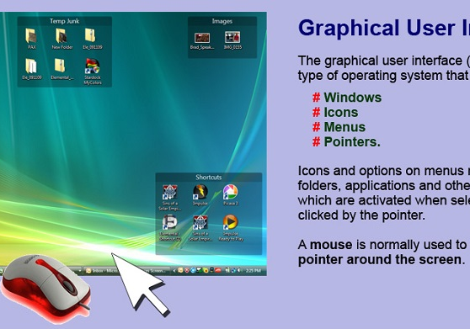
GUI-Graphical User Interface
5
Giao diện đồ họa người dùng
Là thuật ngữ trong ngành công nghiệp máy tính
Cách giao tiếp với máy tính hay các thiết bị điện tử bằng hình ảnh
모바일 이미지
Thay thế cho các dòng lệnh đơn thuần

Slide 6
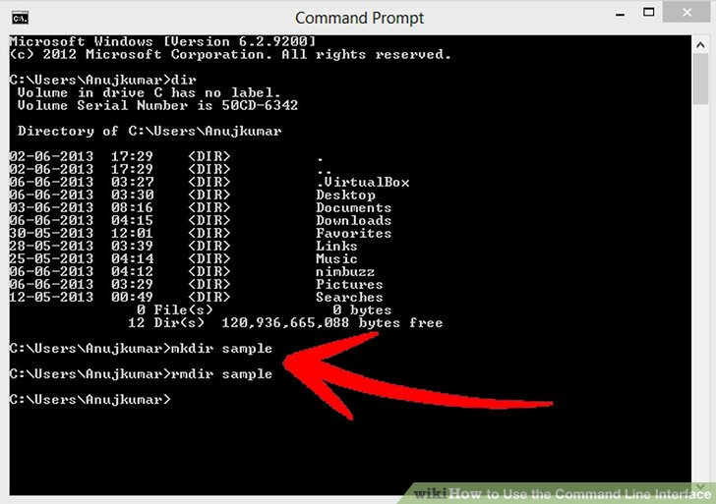
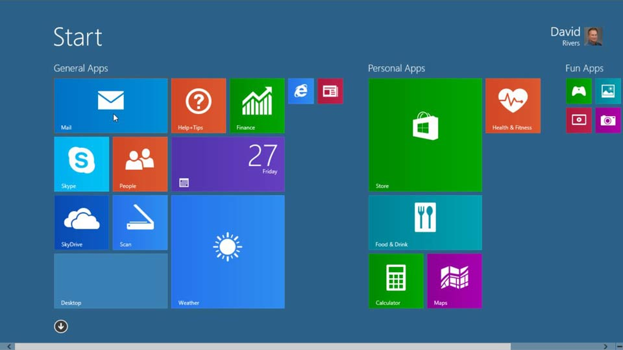
CÁC GIAO DIỆN GUI
6
Giao diện dòng lệnh (Command line interface) là người dùng có thể ra mệnh lệnh cho máy tính thông qua các tập câu lệnh.
Giao diện người dùng đồ họa (Graphical user interface) là người dùng tương tác với máy tính thông qua bằng hình ảnh và chữ viết thay vì chỉ là các dòng lệnh đơn thuần. Một số thành phần trong tương tác giữa người dùng với các ứng dụng.

Slide 7
GUI TESTING

Slide 8
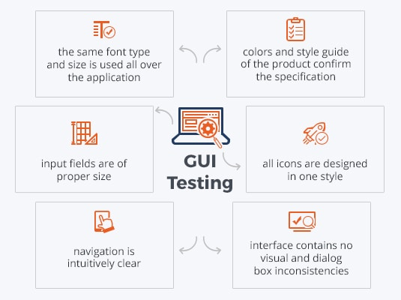
GUI TESTING LÀ GÌ?
8
Quá trình kiểm thử giao diện đồ họa người dùng trong các ứng dụng
01
Đảm bảo đáp ứng được các yêu cầu và đánh giá khả năng sử dụng của nó
02
03
Là những gì người dùng nhìn thấy

Slide 9
SỰ CẦN THIẾT CỦA GUI TESTING
Rất quan trọng:
Xác định các vấn đề về khả năng sử dụng trước khi được phát hành.
Đảm bảo các yếu tố:
Phông chữ, kích cỡ phông chữ, màu sắc bố cục, nhãn, danh sách, các nút, chú thích văn bản, biểu tượng nội dung và liên kết đều đạt các yếu tố đã nêu ra.

Slide 10
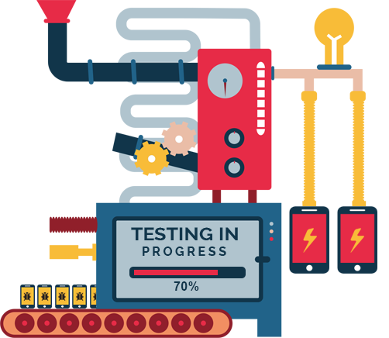
MỘT SỐ LOẠI GUI TESTING

Slide 11
I
Checklist testing (Kiểm tra danh sách)
Navigation testing (Kiểm tra sự điều hướng)
Non-Functional testing (Kiểm tra phi chức năng)
II
Application testing (Kiểm tra ứng dụng)
Desktop interfration testting (Kiểm tra màn hình tích hợp)
III
Client/Server communication testting (Kiểm tra sự liên hệ giữa client/server )
Synchronisation testing (Kiểm tra sự đồng bộ)

Slide 12
So sánh GUI Checklist và GUI Testing
Giống nhau:
Đều là 1 dạng của Interface testing (công cụ kiểm thử ứng dụng web)

Slide 13
So sánh GUI Checklist và GUI Testing
Khác nhau:
GUI Checklist
GUI Testing
Là 1 phương pháp của kiểm chứng phần mềm
Là danh sách các mục cần kiểm tra giao diện
Mang tính bao quát
Kiểm tra giao diện, tính hợp lệ, phương pháp di chuyển, duyệt web, tính thân thiện của chương trình, tính ràng buộc dữ liệu ...
Là quá trình kiểm thử một ứng dụng thông qua việc tương tác với GUI
Kiểm tra các yếu tố: bố cục, màu sắc, phông chữ, cỡ chữ, nhãn, văn bản, định dạng văn bản, ghi chú, các nút, danh sách, biểu tượng, liên kết và nội dung.

Slide 14

MỘT SỐ AUTOMATION TESTING

Slide 15
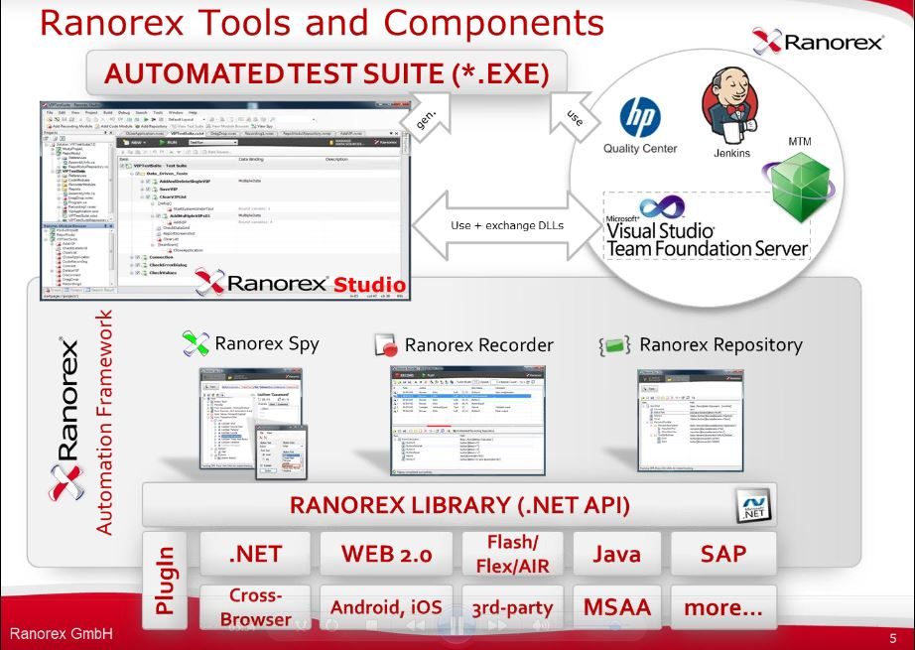
Ranorex
Ranorex là một GUI test automation framework dành cho việc test trên desktop, web-base và mobile.
Ranorex hỗ trợ việc recording và thực thi test trên thiết bị thực tế tốt hơn là sử dụng emulators, sức mạnh của ranorex là có thể thực thi test trên bất kỳ device nào với bất kỳ ngôn ngữ nào.
Ranorex là tool automation test rất dễ sử dụng cho việc testing trên desktop và testing trên mobile (android và IOS), rất hữu ích cho việc sử dụng regression test.

Slide 16
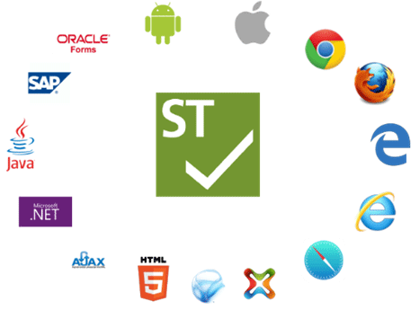
SILK TEST
SilkTest là công cụ kiểm thử function và regression test tự động cho các ứng dụng doanh nghiệp. Nó được phát triển bởi Segue Software, hiện nay đang thuộc quyền sở hữu của Micro Focus International
Là công cụ automation testing đang dẫn đầu trên thị trường
Là công cụ kiểm thử chức năng nhanh, mạnh mẽ
Kiểm thử trên hầu hết các trình duyệt phổ biến trên cả PC - Mobile
Có thể kiểm thử trên hầu hết các ứng dụng chạy trên nền tảng PC – Mobile – Web App.

Slide 17
Kết luận
Với xu hướng ngày càng phát triển của công nghệ phần mềm và các yêu cầu của khách hàng đối với chất lượng của một phần mềm ngày càng cao .Vì vậy, ở “tuyến phòng thủ cuối cùng “ quyết định chất lượng của phần mềm thì GUI TESTING đóng vai trò rất lớn.

Slide 18

THANKS!
Any questions?

